Slide 1
第一原理計算の基礎知識

Slide 2
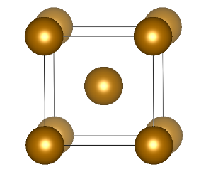
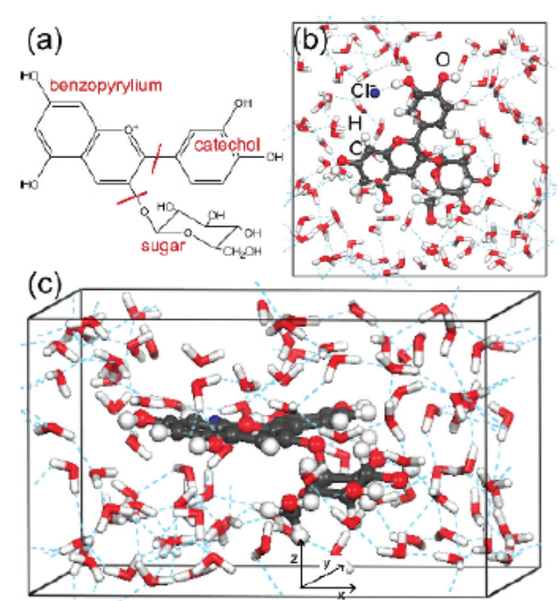
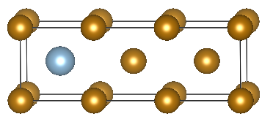
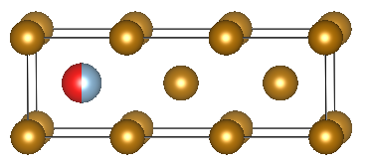
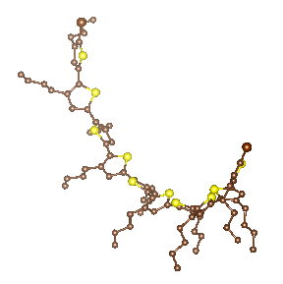
第一原理計算の種類
BCC Fe
周期構造や金属元素
バンド計算
スーパーセル
VASP, PWscf, WIEN2kなど
KKR法
Akai-KKR, SPR-KKRなど
Polythiophene
分子構造
分子軌道法
分子構造でも
周期構造にすれば
バンド計算が可能
Gaussian, GAMESSなど
https://www.quantum-espresso.org/resources/tutorials/shanghai-2013/TDDFT_Talk_Gebauer.handouts.pdf

Slide 3
各種の第一原理計算コードの特徴 (2020年2月）
主な手法の分類 | コード | ライセンス | 特徴1 | 特徴2 | 主な分野 | GUI
(L)APW法 | WIEN2k | 有償（約5万円） | (DMFT) | XANES（+XMCD）, EELS | 物理 | w2web
 | Elk | 無償 | (GW) | XANES (+XMCD), BSE | 物理
 | ecalj | 無償 | GW |  | 物理 | *1
擬ポテンシャル法 | VASP | 有償（約40万円） | (GW) | (XANES), BSE | 物理 | MedeA, p4vasp
 | CASTEP | 有償（約500万円） | 結合次数の計算 | XANES | 物理・化学 | *2
 | PWscf | 無償 | Phonon (DFPT), IR | XANES | 物理・化学 | PWgui, ATK-VNL,Winmostar
 | Abinit | 無償 | GW, (DMFT, Phonon) |  | 物理
 | OpenMX | 無償 | クラスターの計算 |  | 物理 | OpenMX Viewer
 | CPMD | アカデミック | UV/vis | TDDFT QM/MM (Gromacs) | 物理・化学
グリーン関数法 (KKR法) | Akai-KKR | 無償 | CPA （元素置換の系） | XANES | 物理
 | SPR-KKR | 無償 | CPA (元素置換の系) | XANES（+XMCD）, XPS (ARPES) | 物理 | xband
LCAO法 | Gaussian | 有償 | NMR, UV/vis, IR [2] | TDDFT, QM/MM | 化学 | Gaussian-view
 | GAMESS | 無償 | NMR, UV/vis, IR [2] | TDDFT, QM/MM | 化学 | *3
 | DVXα | 有償（約3千円） | Overlap population 解析 | XANES | 物理・化学 | DisplatDV
 | DVME | 有償（約4千円） | (VB -> CBの遷移) |  | 物理・化学 | DisplatDV
 | Siesta | 無償 | Overlap population 解析 |  | 物理
*1 GUIがあるがセットアップが難しい
*2 GUI付き（CASTEPは高価だがPCを増やすのは低価格。年1回講習会無料がある）
*3 Winmostar, Facio, GaussSum, MoCalc2012, Avogadro, Ascalaph Quantum, ChemCraft Lite, Gabedit, MaSK, MacMolPolt, cifconv
CPA: 元素置換ができる計算方法
MD計算はここに記載の全ての擬ポテンシャル法のコードで計算可能
・フルポテンシャルであるWIEN2k, Elk, SPR-KKRは計算精度が高い
・PWscfはQuantum Espressoとも呼ばれる。Akai-KKRはMachikaneyamaとも呼ばれる
・Gaussianはcc-pCVQZ基底+CCSD(T)で1 kcal/mol誤差内の化学的精度で計算できる（非常に高コスト）

Slide 4
他の有名なコードと特徴 (2020年2月）
 | コード | ライセンス | 特徴1 | 特徴2 | 主な分野 | GUI
 | NWChem | 無償 | NMR, UV/vis, IR, Raman, EPR | TDDFT, QM/MM | 化学 | MoCalc2012 Winmostar
 | ORCA | 個人利用（無償） アカデミック | NMR, UV/Vis, CD, IR, Raman | TDDFT QM/MM(NAMD) | 化学 | MoCalc2012 VMD (QwikMD)
 | CP2k | 無償 | NMR, UV/vis, VCD, ROA, IR, Raman | TDDFPT, QM/MM | 化学
 | コード | ライセンス | 特徴1 | 特徴2 | 主な分野 | GUI
 | DFTB+ | 無償 | ハリス汎関数を利用 | QM/MM | 物理・化学 | MoCalc2012
・図は通常のデスクトップPCを用いたときの目安
・第一原理計算（ab initio）は計算精度が最も高い
・DFTB+は半経験的プログラムパッケージ
・DFTB+は第一原理計算とMDの中間くらいの計算精度
計算にはパラメータを準備する必要がある
KIST Integrated Force Field Platform (http://kiff.vfab.org/)
Download of Slater-Koster files (https://www.dftb.org/parameters/download/)
などで目的のパラメータがあれば計算しやすくなる
DFTB+の他にxtbというコードもある（Intel fortranが必要）
・古典MDは、Gromacs, NAMD, Lammpsなど
適切なポテンシャルが無いと正確な計算ができない
ns
古典MD
DFTB+
ps
ab initio
QM
nm
μm
・NWChem： [2012 NWChem Workshop] (http://www.institute.loni.org/NWChem2012/schedule.php) (公開資料)
・CP2k： インストールや入力ファイルを作るのが難しいがQM/MMの計算例がHPに記載されている

Slide 5
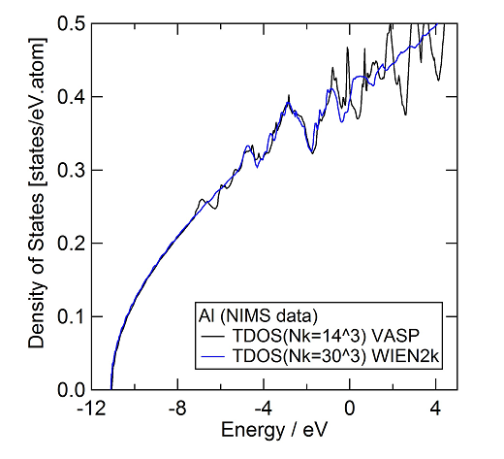
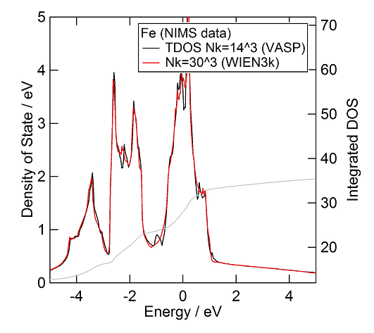
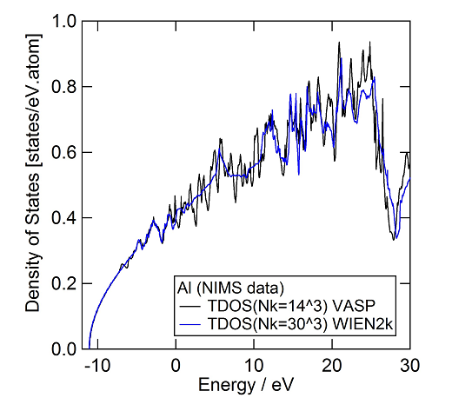
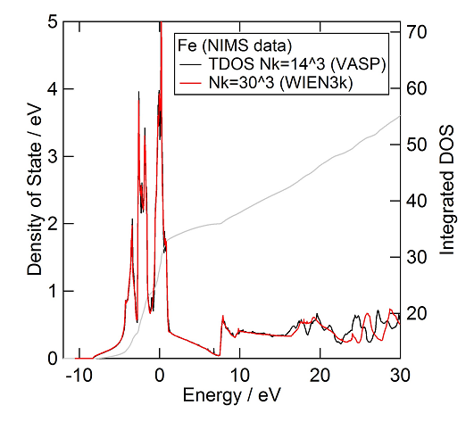
WIEN2kとVASPでの比較 （バンド計算法）
Al
Fe
k点数を同じにして計算
(WIEN2k)
WIEN2k: 赤線と青線
VASP: 黒線
この程度の差であれば
実験結果をWIEN2kでなく
VASPなどで比較しても
結果の解釈は変わらない
Fe 3d状態が再現できている
Al
Fe
(WIEN2k)
20 eVを超えると
違いが出てくるので
注意が必要
擬ポテンシャルの計算精度
PAW > USPP > NCPP
（ PAWを選択すればよい）
Notes:
擬ポテンシャルのカットオフは、ディフォルトか擬ポテンシャルに記載の値か、VASPでは500 eVでよい。
フォノンの計算をする場合には、フォースの計算が重要になるので、500 eVにする。

Slide 6
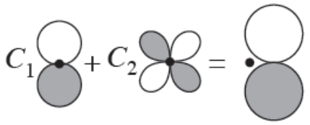
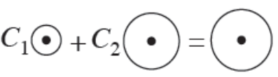
基底関数（分子軌道法） [6]
水素原子の波動関数はSlater型の関数であるため、Slater型は精度が高いと期待される
しかし、HF計算での分子積分（JとK）の計算はGauss型関数の方がはるかに容易
そのため、GaussianやGAMESSではGauss型関数がよく使われる
基底関数の指定とその構成
水素にp軌道を追加
DZP基底系
内殻軌道に6個
6-31+G(d,p)
P, d, pは分極関数を意味する
原子価軌道: 3個1組+1個
水素以外にd軌道を追加
記述される
数値の数
2: DZ
3: TZ
4: QZ
diffuse関数
Gauss型関数
G(d) = G*
G(d,p) = G**
この他に2dfや3dfなど
多くの軌道を追加して精度を高められる
しかし、計算コストは増える
大きなサイズの軌道を追加
※ 結合を形成したときの分子軌道の伸び縮みをあらわせるようにひとつの軌道に対し二個以上のGauss型関数を割り当てます
一般的にはB3LYP/6-31G(d)がよく用いられる
不対電子を持った分子、アニオン、あるいは大きな負電荷を持った系、励起状態の系、イオン化ポテンシャルの低い系、また絶対酸度の記述にはdiffuse関数が必要
B3LYP/6-31+G(d)が一般的に用いられる（機械学習でもよく用いられる）
Notes:
一般的にはB3LYP/6-31G(d)がよく用いられるが、
B3LYPで基底関数を変えた場合、POの最適結合長は基底関数を増やしていくと
実験値に近づいていく。そのため、先行論文で類似の系での計算条件を調べておく必要がある。
炭化水素: Cm(H2O）n
脂質： CHOP
タンパク質： CHONS
核酸: CHONP
6-4+G(d,p)とせずに、6-31+G(d,p)としているのは、
4個のGauss型関数からなる基底関数を使うのではなく、
3個のGauss型関数からなる基底関数と1個のGauss型関数とすることで、
原子価関数の伸縮性を良くしている。これにより全エネルギーが大幅に改善される。
◇ 最小基底系
それぞれの原子に最低限必要な数の基底関数しか持たない規定系である。最小基底系では固定された大きさの原子軌道を用いる。STO-3G 基底系は最小基底系である（これが一番最小な基底系ではない）
･STO-3G 基底系： 定性的な結果を求めるときに用いる
◇ スプリットバレンス基底系
それぞれの原子価に二つ（あるいはそれ以上）の基底関数を持っている。この基底系では、軌道はその大きさを変えることができる。しかし、軌道の形を変えることはできない。3-21Gや6-31Gが該当する
･ 3-21G 基底系： 6-31Gが大きすぎるような系に対して用いる。3-21Gや4-31G, 6-31G基底はVDZ基底と呼ばれる
◇ 分極基底系
分極基底系では、原子の基底状態の記述に必要な原子価軌道よりも大きな角運動量を持った関数を加えるので、軌道の形を変えることができる。分極基底系は、水素原子にp軌道、炭素原子にd関数、遷移元素にf関数を加える。
･ 6-31G(d) 基底系
中程度から大きめの系のほとんどについて用いる。ただし、フッ素を含む化合物に対して問題があることが知られている。
基底関数にd関数が重原子（水素以外の原子）について加えられている。この基底系は、中程度の系に対して非常によく用いられるようになった。また、この基底系は6-31G*とも言われる。DZP基底
･ 6-31G(d,p) 基底系
水素が問題になるような場合（例えば、結合エネルギー）や最終的に精度の高いエネルギーを求める計算に用いる
6-31G(d)以外に、もう一つのポピュラーな分極基底系である。重原子に対してd関数を追加し、p関数を水素に加えている。6-31G**とも言われる。DZP基底
◇ diffuse関数
アニオンの正確な構造を再現するのに必要
diffuse関数は、大きなサイズ（標準の原子価用の関数に比べて）のs-やp-型の関数である。これらは、軌道がより大きな空間を占めることができるように加える。diffuse関数付きの基底系は、電子が核から比較的離れている場合に重要である。不対電子を持った分子、アニオン、あるいは大きな負電荷を持った系や、励起状態の系、イオン化ポテンシャルの低い系、また絶対酸度の記述などに用いられる
･ 6-31+G(d) 基底系
孤立電子を持つ系やアニオン、励起状態の計算で必要になる
6-31G(d)の基底系に重原子のためのdiffuse関数が付いたもの
･ 6-31++G(d) 基底系
水素原子にもdiffuse関数を加える。水素原子にdiffuse関数を加えても、実際には計算の精度には変化がない

Slide 7
スピン多重度 (multiplicity) （分子軌道法） [3]
s = 不対電子の数 / 2
スピン多重度 = 2s+1
αスピン
βスピン
不対電子
スピン多重度 | 不対電子の数 | s
1（一重項） | 0 | 0
2（二重項） | 1 | 1/2
3（三重項） | 2 | 1
4（四重項） | 3 | 3/2
5（五重項） | 4 | 2
RHF
ROHF
UHF
閉殻
開殻
開殻
s=0
s=1/2
s=1/2
aスピンを+1/2, bスピンを-1/2
これらの合計がsになる
どの不対電子の数が良いかを知るには
実際に計算して最もエネルギーが安定なもの（負の値のもの）を探すことになる
Notes:
RHF: spin-Restricted Hartree-Fock
ROHF: spin-Restricted Open-shell Hartree-Fock
UHF: spin-Unrestriceted Hartree-Fock

Slide 8
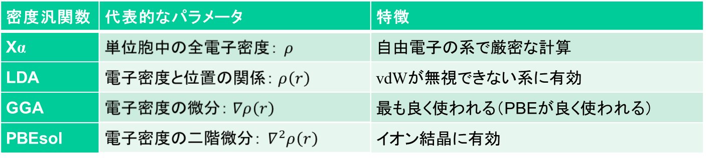
密度汎関数（交換相関ポテンシャル）（主に物理系） [5]
ホーエンベルグとコーンの定理
「系のエネルギーは電荷密度によって一意に決まる」
多くの密度汎関数が提案されている
※ 下の段は上の段のパラメータも含む
バンド計算用の第一原理計算コードは、GGAやPBEが最もよく使われる
（結晶構造を持つ材料でバンド計算が行われる）
これらの密度汎関数はバンドギャップを過小評価（実験値の2/3）する問題がある

Slide 9
ハイブリッド関数（交換相関ポテンシャル）（主に化学系） [5]
これまで示した密度汎関数は交換項が厳密に計算できていない
一方、ハートリー・フォック（HF）は交換項が厳密に計算できている
密度汎関数 + ハートリー・フォックでの交換項
（ハイブリッド汎関数）
 | 特徴 | 欠点
LDA+U | バンドギャップの値を改善する | パラメータ（U）が必要
B3LYP | 小分子の化学物性計算に有効 | 化学反応計算や大規模分子では不利
HSE06 | バンドギャップの値を改善する 軌道エネルギーの値を改善 | パラメータが必要
mBJ | バンドギャップの値を改善する
YS-PBE0 | バンドギャップの値を改善する
※ さらにMP2での相関項をある程度の割合で混ぜた「ダブルハイブリッド汎関数」などもある
MP2の計算も必要になるためB3LYPで計算した結果を用いて計算されることが多い
※ LDA+Uをハイブリッド汎関数と呼んでいる教科書はないが
理解の助けになるので表に記載している
化学系で使われる第一原理計算コードはB3LYPが最もよく使われる
Notes:
分子の量子論 (http://www.riken.jp/qcl/members/tsuneda/web/pages/siryo/siryo8.pdf)
動的電子相関と静的電子相関
動的電子相関（Dynamical correlation）
主にハートリー・フォック法が余計に取り込んだ短距離電子反発
動的電子相関は、化学結合（反平行スピンの対）が切れると常に減少
動的電子相関が重要ならば、ハートリー・フォック法は
一般に結合長を過大評価し、結合エネルギーを過小評価する
ーーーーーーーーーーーーーーーーーーーーーーーーーーーーーー
静的電子相関（Nondynamical correlation）
主にエネルギー的に近接した配置間の長距離相互作用（擬縮退効果）
静的電子相関は、平行スピンの電子対がパウリの原理で離れており小さい
静的電子相関が重要ならば、ハートリー・フォック法は
一般に結合長を過小評価し，結合エネルギーを過大評価する
ーーーーーーーーーーーーーーーーーーーーーーーーーーーーーーーーーーーーーーーーーーーーー
量子相転移近傍のまだらな電子状態（https://www.jps.or.jp/books/gakkaishi/2016/01/71-01researches2.pdf）
YbRh2Si2 の場合，量子相転移近傍で非フェルミ液体的になるという点では同様で
あるが，不均一なまだら電子状態をとって非フェルミ液体状態が支配的になっていく．
2 つの場合は，一見異なって見える．しかし，従来の場合は2 つの状態が非常に速く
共鳴している動的極限のため均一に見えており，今回の場合は2 つの状態が安定化し
ている静的極限のため独立して観測できたと考えれば，同一の量子相転移現象の2 つ
の極限の場合を見ていることになり興味深い．
ーーーーーーーーーーーーーーーーーーーーーーーーーーーーーーーーーーーーーーーーーーーーーーーーーーー
第一原理電子構造理論（http://coral.t.u-tokyo.ac.jp/FujiwaraLab/j-HOME.html）
最近注目されているLDA+U(あるいはLSDA+U)では、密度汎関数理論の全エネルギー汎関数に加えて、電子間相互作用の揺らぎをハバード・ハミルトニアンの形で付け加える。 LDA+UはGW近似の静的極限として理解することができ、取り扱いが簡便で信頼性の高い方法である。

Slide 10
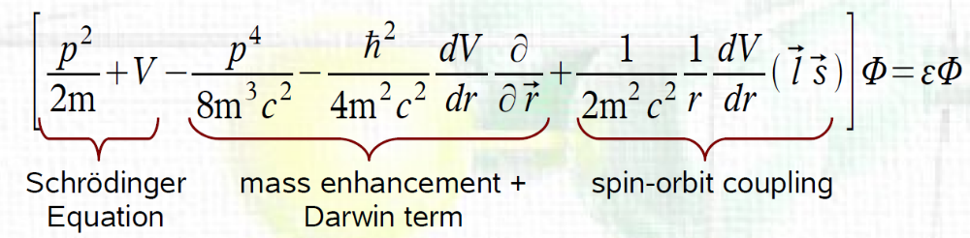
相対論効果
[1]
スカラー相対論 (scalar relativistic)
相対論 (full relativistic)
・相対論効果は、典型元素においてあまり問題にならない
化学シフトでは相対論（full relativistic）の有無で1割程度の差が出てくるのが原子番号が30
XAFSでは原子番号が50を超える場合は、相対論（full relativistic）の指定が必要
・相対論を考慮する手法として、有効内殻ポテンシャル（ECP）法やモデルポテンシャル法がある
・スカラー相対論補正の一つであるRESC法や2次のダグラス・クロール（2次DK）法は、過度の計算を行うことなしに簡便に相対論効果を取り込むことができる手法としてスタンダードな方法になりつつある
・各手法と基底関数の組み合わせ
Valenceと内殻の原子軌道の直交性を満たす必要があるため、手法と基底関数の適切な組み合わせを選ぶ必要がある。例えば、下記のような組み合わせとなる。 ※ 2次DK=DKH
[ECP + LanL2DZ], [RESC + Sapporo-DZP-2012], [2次DK + Sapporo-DZP-2012]
[4, 9]
Notes:
A relativistic scheme by eliminating small components (RESC)
second-order Douglas–Kroll (2次DK)
http://www.riken.jp/qcl/gaibu/research/Erelativistic.html
LanL2DZ - Los Alamos ECP plus DZ

Slide 11
バンド計算におけるk点の設定と
計算時間の考え方

Slide 12
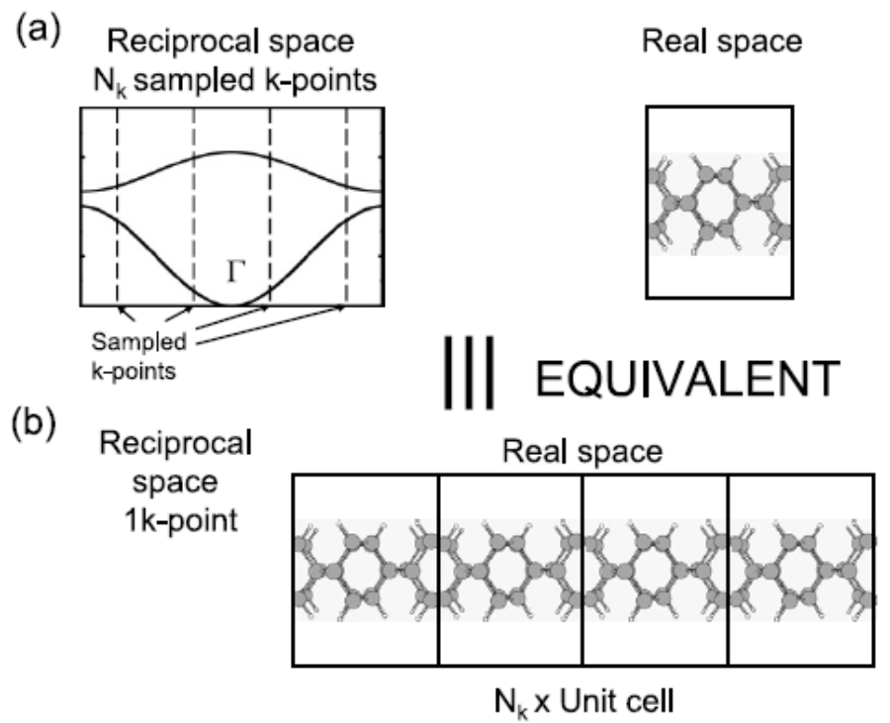
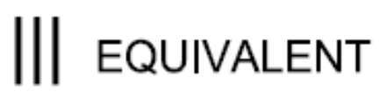
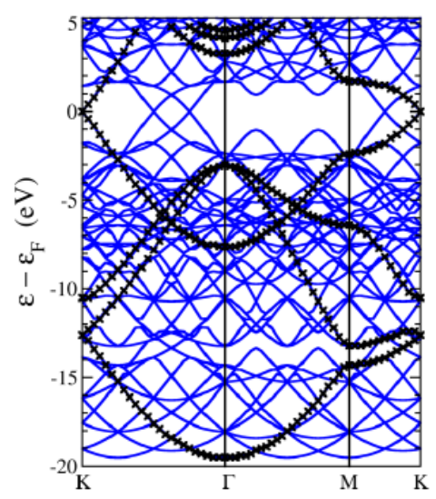
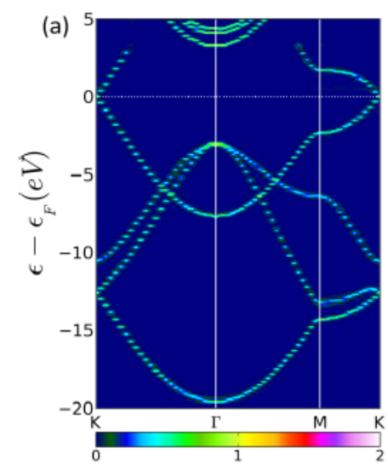
バンド計算でのk点 (k-point) （スーパーセルでの注意点）
(a) 単位胞（Lx1x1）
逆格子空間： N k-point
逆格子空間での間隔： 2π/NL
L
N k-point
(b) スーパーセル（4Lx1x1）
逆格子空間： N/4 k-point
逆格子空間での間隔： (2π/4L)/(N/4) = 2π/NL
4L
単位胞と同じ逆格子のメッシュ間隔であれば
同じ計算精度になる（k点数が少なくて済む）
N/4 k-point
[7]
DOSでは
問題ないが
[8]
× graphene
- 4x4 graphene
ARPESの結果
と比較可能
スーパーセルでは
バンドが折り畳まれる
Unfoldingの
コードには
BandUPがある
（VASP, PWscf,
Abinitに対応）
Unfoldingという操作で
バンドの折り畳みを
単位胞のものに広げる

Slide 13
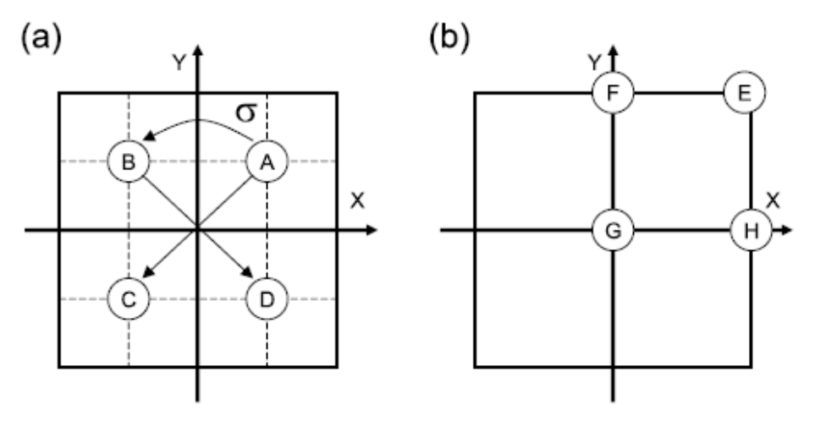
バンド計算でのk点 (Monkhorst-Pack法 (special k-point))
(a)
(b)
(a) ディフォルトの計算
原点からk点が指定される
(b) 対称性が高い系
原点から離れたk点を指定すれば
この場合1点で4点分の計算ができる
（図の例の4回対称なら1/4のところ）
[7]
このようなk点数が多くなるk点の配置の仕方をMonkhorst-Pack法と呼んだり
それらのk点をspecial k-pointと呼んだりする
WIEN2kやVASPでは対称性に応じて自動で最適なk点を指定してくれる
一方、AbinitやPWscfなどでは各k点をシフトさせる指定が必要になる
Abinitでのk点のシフトの例（PWscfも参考になる）
Primitive cell
0.5 0.5 0.5
FCC (cubic)
0.5 0.5 0.5
0.5 0.0 0.0
0.0 0.5 0.0
0.0 0.0 0.5
BCC (cubic)
0.25 0.25 0.25
-0.25 -0.25 -0.25
HCP
0.0 0.0 0.5
PWscf では
0.0 → 0
0.5 → 1
0.5 0.5 0.5
シフトさせる軸のk点数が8以下
[奇数のk点数-1]とするのがよい
https://docs.abinit.org/variables/basic/#shiftk

Slide 14
計算時間の予測の仕方
対象 | 計算時間との関係
k-point | k-point数に比例
ハートリー・フォック（HF） | 原子数⁴に比例
密度汎関数理論（DFT) | 原子数³に比例
精度を落とさすk点数や原子数を減らす努力が必要
k点数は少しずつ多くして結果の解釈が変わらないところで止める
（DOSのギザギザではなくメインピークの位置や数が変わらないところがおススメ）
SCF計算での目安： x軸方向のk点数 = 10～13 [Å] / x軸方向の格子定数 [Å]
yやz軸方向も同様に計算する。DOS計算ではそれぞれの軸でSCFの約2倍のk点数を用いる
XANESやEELSのK殻吸収の計算で内殻にホールを入れる場合には
1辺が約8～10Åのスーパーセルを用いる（k点数は実空間で大きくした分小さくする）
計算する系でPrimitive cellが選択できる場合は
Primitive cellを選択する（International tables A, Sec 5.1に記載されている）
cif2ellを用いれば自動で作成してくれる

Slide 15
第一原理計算用のPC

Slide 16
第一原理計算用のPCスペックの選び方
十数万円程度のBTOのPCを選択するのが費用対効果が良い
□ CPU
・ Core i7
コストパフォーマンスが良い（WIEN2kの開発グループも推奨しています）
省電力タイプは計算速度が実感できるほど遅くなるので推奨しません
・ Xeon
E5-2640 v3 (2.60 GHz, ターボ・ブースト時 3.40 GHz, 8 core)
企業（コンカレントシステムズ）がインストールしてくれる場合以外は推奨しません
理由： 利用者がCore i7よりも少ないためサポートが短く対応するソフトも少ない
（どうしても導入したい場合は学会などで他の先生との意見交換が重要です）
□ メモリ
・ 系に依存するが16 GBから32 GB程度あれば多くの系の計算が可能
既にあるPCで必要なメモリを予測しておくとよい（50原子以下では4 GB/CPU）
□ 記憶装置
・ HDDで十分計算できます（HDDは導入実績も多くあり安定しています）
□ グラフィックボード： 無し（オンボード）か低スペックで良いです（使用しません）
□ 電源： 400 W程度で十分です
その他はBTOのディフォルトのもので大丈夫です
これらのスペックで計算できない場合は分子研や旧帝大のスパコンの利用を検討

Slide 17
第一原理計算に必要なPCスペックを予測する方法 [3, 10, 11]
□ 分子軌道法（GaussianやGAMESSなど）
・ Firefly （GAMESSのWindows版）+WinmostarやFacioなど
□ バンド計算（VASP, PWscf, WIEN2k, SPR-KKRなど）
・ Windows上で仮想マシンを利用してLinux OSのUbuntuを用いる
・ 仮想マシン: [VMware]か[Oracle VM VirtualBox]のどちらでも良い
（Windowsのバージョン（7や8, 10など）に対応しているものを選択すれば良い）
これらは、PC（+Windows）以外、アカデミックでは無料で入手できる
小さな構造で計算し、目的の構造の計算時間やメモリ数を予測する
50原子以下の構造なら一般的には4 GB/コア数となり、8 coreでは8*4=32 GBとなる
一般的な計算で計算時間は原子数⁴に比例、メモリは原子数²に比例
OS上で表示されるCPU数が実際にはThread数であることもある
Thead数ではダメ。実際のコア数で並列計算しないと高いパフォーマンスが得られない
□ クラスターPC （複数のPCを組み合わせての並列計算） [12]
・ PCの装置の中でLANの通信速度が一番遅いので計算速度に大きな影響を与える
・ 通信速度の速いLANボードは高価（現在、安価なPCが購入できるほどの値段）
・ 各PCにひとつの構造を計算させる方が最終的には速く結果が得られる
（大規模な構造を計算するよりは、まずは小さな構造に分けて、それらの結果をまとめて大規模な構造に移るほうがよい。入力ファイルに誤りがあっときにリスクを最小限に抑えられる）

Slide 18
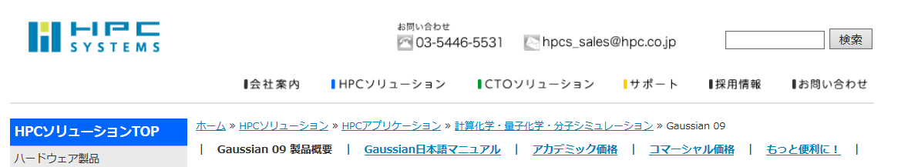
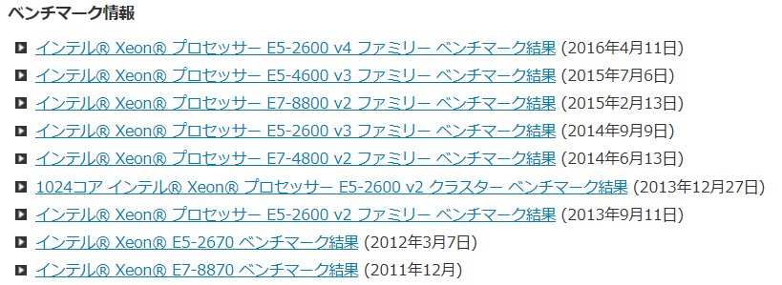
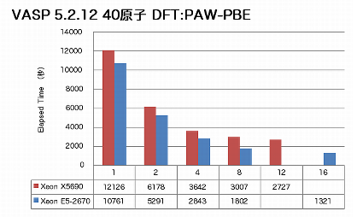
ベンチマークの情報
http://www.hpc.co.jp/gaussian09.html
Amber, VASP, Gaussainでの
具体的な計算時間の比較や
コア数と計算速度の関係などが記載
ただし、チューンナップした最高性能
個人がこれを再現するのは難しい

Slide 19
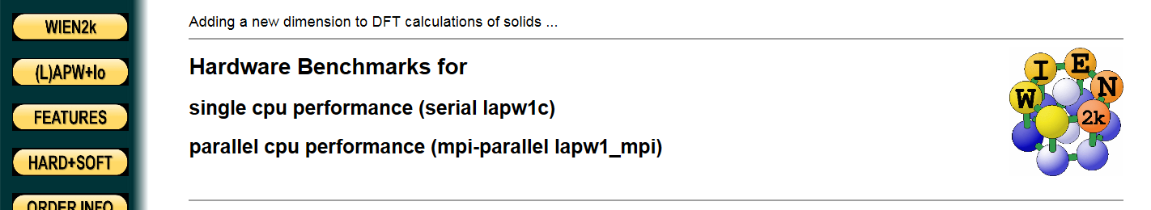
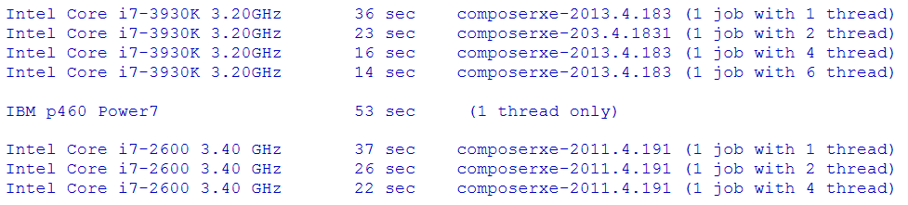
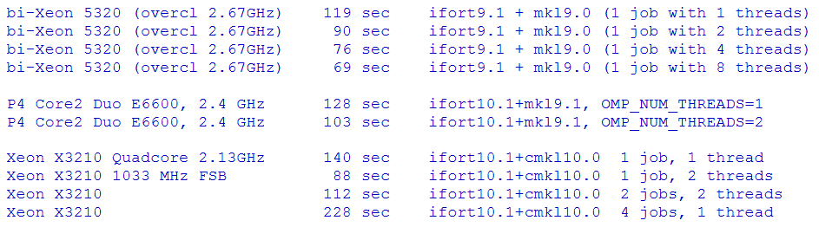
ベンチマークの情報
http://susi.theochem.tuwien.ac.at/reg_user/benchmark/
WIEN2k
Core i7 が計算速度も比較的良く、費用も安い
VASP: 計算速度（32原子、DFPT計算）： Xeon E5-2460 v3 (8 core) は Core i7-4770 (4 core) の約4倍の計算速度
価格： Xeon E5-2460 v3のPC （約40万）、Core i7-4770のPC （約10万円）

Slide 20
参考文献
[1] Magnetism and SOC in WIEN2k
http://susi.theochem.tuwien.ac.at/events/ws2006/magnetism-so.pdf
[2] DFT functionals in WIEN2k
http://www.cms.sci.waseda.ac.jp/WIEN2k-dft-functionals.pdf
[3] 「電子構造論による化学の探求」 ガウシアン社
[4] 「新版 すぐできる 量子化学計算ビギナーズマニュアル」 KS化学専門書
[5] VASP Workshop: Day 2
http://www.vasp.at/mmars/day2.pdf
[6] 和佐田祐子、和佐田裕昭 「分子軌道法計算プログラム」
名古屋大学情報連携基盤センターニュース
[7] 第一原理計算の諸条件： サンプルk点、カットオフ・エネルギー、擬ポテンシャル
https://www.jstage.jst.go.jp/article/jsssj/28/3/28_3_135/_pdf
[8] Paulo V. C. Medeiros, Sven Stafström and Jonas Björk, Phys. Rev. B 89, 041407(R) (2014)
[9] Gaussian (molsis)
https://www.molsis.co.jp/wp-content/themes/molsis/pdf/gaussian.pdf

